Slide 1
Příprava výzkumu
30.3.2016

Slide 2
Kroky po vymezení oblasti výzkumu
1. Navrhněte jasné vymezení cíle výzkumu.
2. Navrhněte na základě cílů obecné výzkumné otázky.
3. Navrhněte dílčí výzkumné otázky.
4. Zajistěte, aby výzkumné otázky vyhovovali empirickému kritériu.
5. Zpracujte konceptuální schéma šetření.
6. Co budou data.
Na základě: Punch, K. F., 2008
Notes:
Při návrhu a později při provedení výzkumu a při přípravě zprávy o našem výzkum se pohybujeme nahoru a dolů mezi různými úrovněmi abstrakce a obecnosti. To znamená, že potřebujeme logické propojení mezi těmito úrovněmi. Při plánování výzkumu nám může být velmi užitečná hierarchie zobrazená v tabulce 3.1. Jako typ výzkumu, kvantitativní šetření hezky odpovídá této hierarchii, což ilustruje příklad v tabulce, kterým se budeme zabývat v kapitole 6. Není nutné se řídit touto hierarchií do všech podrobností. Může nám však pomoci při uspořádávání a systematizaci našich myšlenek. Tím, že formulujeme výzkumné otázky nejdříve obecně, pak pomocí specifických pojmů a vzápětí použijeme empirické kritérium k identifikaci datových indikátorů, dokážeme vytvořit logická spojení mezi abstraktními koncepty a empirickými datovými indikátor. Poslední rozlišení v hierarchii, rozdíl mezi specifickými výzkumnými otázkami a otázkami kladenými při sběru dat, je velmi důležitý a přivádí nás k empirickému kritériu, které budeme diskutovat v dalším odstavci.

Slide 3
Význam výzkumné otázky
Slouží jako základ celého návrhu resp. samotného výzkumu.
Je-li správně formulovaná, vyzdvihne:
Rozsah výzkumu
Proměnné (závisle, nezávisle, intervenující)
Cílový soubor

Slide 4
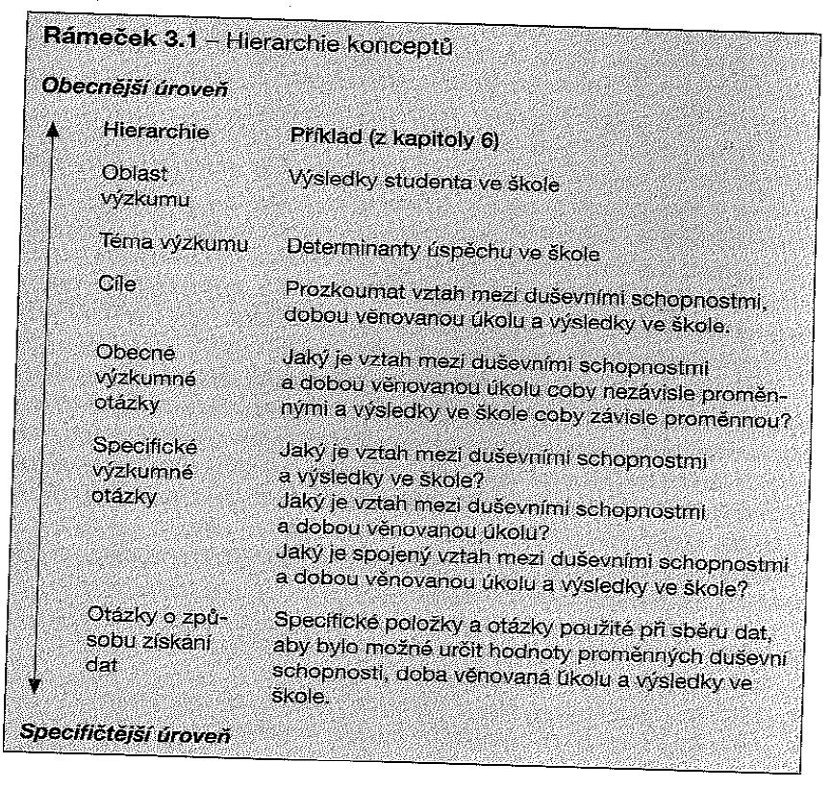
Příprava výzkumu
Punch, K. F. Základy kvantitativního šetření. 2008, str. 43

Slide 5
Klasifikace výzk. strategií
Z hlediska cíle výzkumu
Deskriptivní (sledujeme rozložení proměnných)
Kauzální (sledujeme vztahy mezi proměnnými)
Z hlediska časové dimenze
Jednorázová průřezová studie (mapuje pouze existující rozdíly, nikoli změny působené intervencí)
Retrospektivní metoda studia
Longitudinální výzkumy:
Panel (Panel design)
Kohortová analýza (Cohort Study)
Analýza trendů (Trend Study)
Z hlediska tematického rozsahu
Statistické studie
Případová studie (Case study), např. studie organizace
Copyright © 2000 - 2009 by Michael J. Miller. All rights reserved.

Slide 6
Jak má vypadat výzkumná otázka
“Liší se struktura zdrojů NNO dle oblasti působení?”
Určete rozsah studie!
Určete hlavní proměnné:
nezávisle proměnné: ???
závisle proměnné: ???
intervenující proměnné: ???
Určete cílový soubor!

